Slide 1
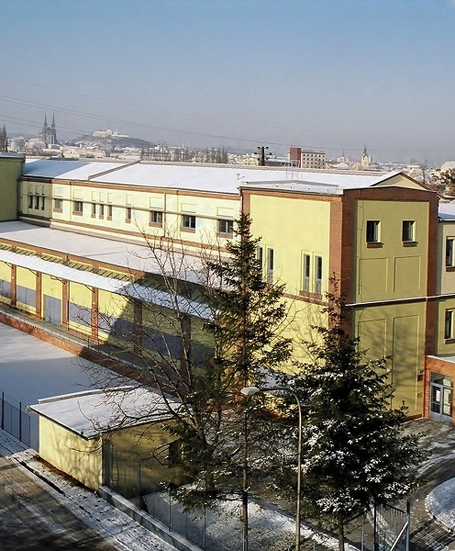
Archiv města Brna
PhDr. Libor Blažek
  blazek.libor@brno.cz
Mgr. Radana Červená, Ph.D.
  cervena.radana@brno.cz

Slide 2
Archivnictví II
Archivní legislativa
Archivní síť. Archivní správa MV ČR. Národní archiv
Státní oblastní archivy
Státní okresní archivy. Archivy měst
Specializované archivy. Bezpečnostní archivy. Soukromé archivy
Výběr a evidence archiválií
Zpracování archiválií
Typy archivních pomůcek
Exkurze – specializovaný archiv, Archiv města Brna

Slide 3
Semestrální úkoly
1. Abstrakt
  Baudisch, Pavel: Sbírka Fotoarchiv K. H. Franka. Archivní časopis 66/2016, č. 4, s. 341-381.
  Skopalová, Marie: Krajský soud Jičín a možnosti jeho badatelského využití. Archivní časopis 67/2017, č. 1, s. 5-40.
  Týfová, Marcela: Návštěvní knihy – dosud opomíjený pramen k dějinám cestování v českých zemích v 19. století. Archivní časopis 67/2017, č. 2, s. 139-159.
Délka: 1-2 NS (normostrana = 1 800 znaků).
Termín: 31. 3. 2021.
Způsob odevzdání: cervena.radana@brno.cz

Slide 4
Abstrakt
  Stručné shrnutí tématu práce, jejího obsahu, cílů, použitých metod a závěrů,
    identifikuje problém a shrnuje závěry,
  formulován nově, ale může obsahovat texty z původního textu,
  neobsahuje žádné odkazy ani citace,
  slouží čtenáři jako pomoc při rychlé orientaci v dané práci,
  srozumitelný i tehdy nemá-li čtenář celý text k dispozici,
  v odborných periodikách umístěn před úvodem,
  pro náš účel musí obsahovat bibliografický údaj a být podepsán.

Slide 5
Semestrální úkoly
2. Referát
  Vyberte si jeden z okruhů níže uvedených archivů a napište o něm odborný referát v délce minimálně 2 NS:
    Specializované archivy
    nebo
    Soukromé archivy.
  Text může být doprovázen obrázky, ale neměla by to být prezentace!
  Termín: 30. 4. 2021.
  Způsob odevzdání: cervena.radana@brno.cz

Slide 6
Referát
Kratší slohový útvar odborného rázu,
úkolem je informovat na určité úrovni o daném tématu,
odborný referát
  dbát na spisovnost (pravopis) a srozumitelné vyjadřování
  vyvarovat se hovorových výrazů
  pro přehlednost text členit do odstavců podle jednotlivých témat
  uvést všechny použité zdroje.

